Slide 1


Я досліджую світ
Сьогодні
Урок
№79
Корисні звички

Slide 2
Сьогодні
24.03.2022
Вправа «Мікрофон»
Продовж речення.
Звичка – це…
Корисні звички – це…

Slide 3

Сьогодні
24.03.2022
Слово вчителя
Кожна людина має певне здоров’я і звички. Є звички, що сприяють зміцненню здоров’я, і звички, що шкодять здоров’ю.

Slide 4

Сьогодні
24.03.2022
Словничок
Коли людина виконує якісь дії постійно, підсвідомо у неї виникає бажання або необхідність робити їх знову – це і є звичка.

Slide 5

Сьогодні
24.03.2022
Розкажи
Чи є у тебе хобі?
Розкажи про нього.

Slide 6

Сьогодні
24.03.2022
Поміркуй
Які хобі допоможуть стати успішним?

Slide 7

Сьогодні
24.03.2022
Обери корисні звички, які є у тебе
Дотримуватися слова
Казати лише правду
Прибирати за собою
Запізнюватися
Їсти багато солодощів

Slide 8
Сьогодні
24.03.2022
Обери корисні звички, які є у тебе
Приймати зважені рішення
Дбати про своє здоров’я
Бути ввічливим
Бути неохайним
Бути обачним

Slide 9

Сьогодні
24.03.2022
Мовна вправа
Добери до слова корисні протилежне за значенням.
Поміркуй, як можна позбутися шкідливих звичок??

Slide 10






Сьогодні
24.03.2022
Гра «Корисно – шкідливо»
Якщо це корисно – плесніть у долоні, якщо шкідливо – то не плескайте.
Вітатися під час зустрічі
Виконувати ранкову зарядку
Запізню -ватися
Смоктати палець
Колупатися в носі
Брати до рота і гризти предмети
Говорити правду
Курити, пити алкогольні напої
Дотримуватися режиму дня

Slide 11

Сьогодні
24.03.2022
Поетична хвилинка
У Марічки гарна звичка –
Любить все робить Марічка:
Полежати, потім сісти,
Потім булку з медом з’їсти.

Slide 12
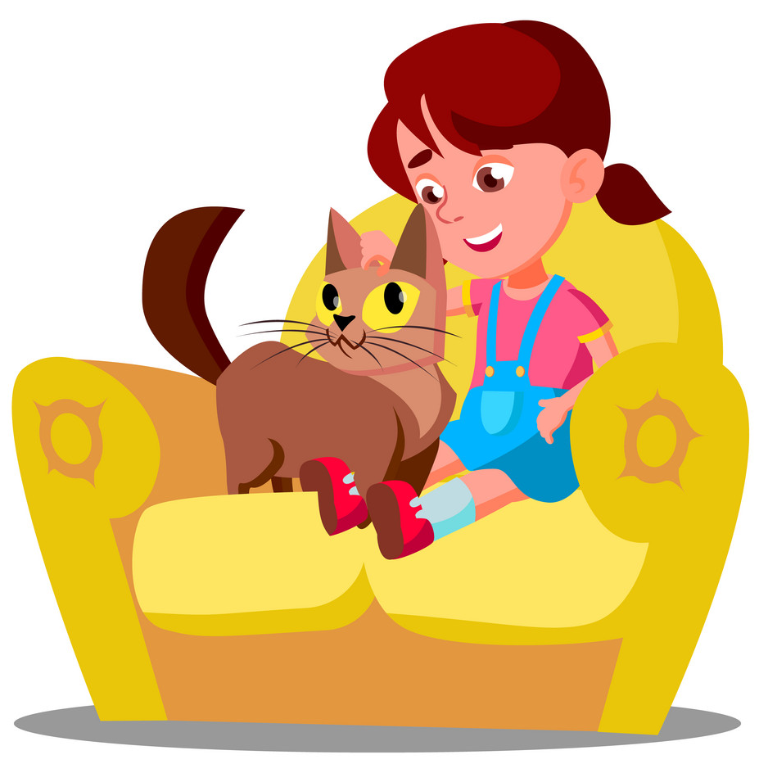
Сьогодні
24.03.2022
Поетична хвилинка
Потім трішечки поспати
Та на гулі вийти з хати…
Роботящі в нас Марічка,
Тільки дивні в неї звички.

Slide 13

Сьогодні
24.03.2022
Дай відповідь на запитання
Корисні чи шкідливі звички має Марічка?
Що ви їй порадите?

Slide 14

Сьогодні
24.03.2022
Чи знаєш ти?..
Щасливі люди мають корисні звички. Вони витрачають частину свого часу на те, щоб творити добро, яке неодмінно повернеться і принесе їм радість.

Slide 15
Сьогодні
24.03.2022
Побажання
Поки ви ще невеличкі –
Виробляйте добрі звички,
Щоб здоров’я зберегти
І щасливими рости.
Є погані звички й гарні,
Хай погані йдуть від нас!
А хороші звички, славні,
Набувайте, в добрий час!

Slide 16

Сьогодні
24.03.2022
Робота в зошиті
Виконай завдання в зошиті на с. 36-37

